Slide 1


муниципальное общеобразовательное бюджетное учреждение средняя общеобразовательная школа № 9
c углубленным изучением английского языка
2026
CoreDrop
Облачное хранилище
Автор проекта:
Клименко Илья Иванович, 11 “A” класс
Руководитель проекта:
Чепуренко Виктория Олеговна, учитель информатики
Page 1

Slide 2
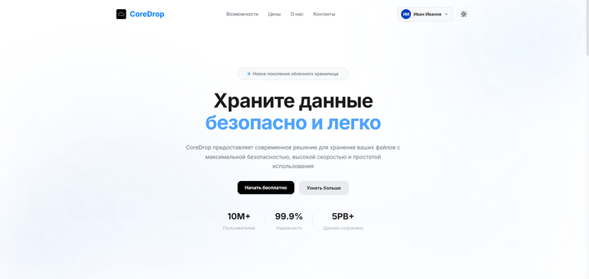
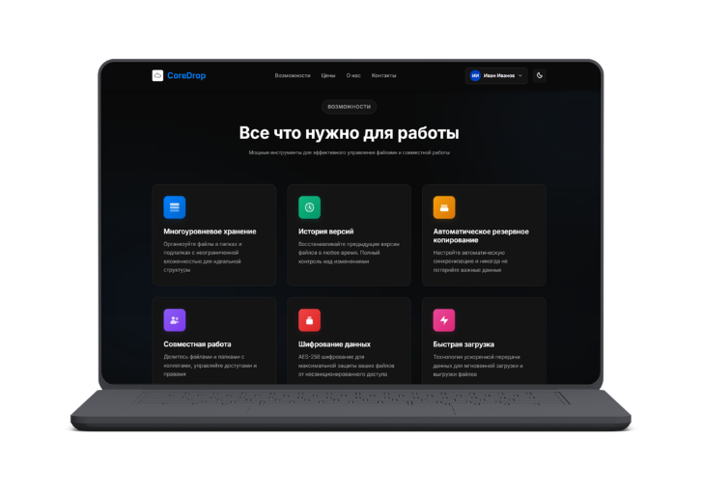
2026
Актуальность
проекта
В 2026 году объём цифровых данных растёт экспоненциально
Флешки и диски теряются, ломаются
Облачные сервисы (Google Drive, Яндекс.Диск) имеют ограничения
Нужен свой сервис с полным контролем
Существующие облака либо платные, либо не дают пользователю полного контроля над данными
Page 2
www.coredrop.ru

Slide 3
2026
Цели и
задачи
Целью выполняемой работы является разработка удобного и функционального облачного хранилища личных данных «CoreDrop».
Задачами проекта являются:
Анализ существующих облачных хранилищ и их особенностей;
проектирование структуры облачного хранилища, в том числе проектирование интерфейса;
реализация программных компонентов облачного хранилища;
тестирование и отладка разработанного облачного хранилища.
Page 3
www.coredrop.ru

Slide 4
2026
📁
Хранение файлов
⭐
Избранное и папки
Загрузка с компьютера, телефона, планшета и остальных гаджетов
Быстрый доступ к важным файлам. Создание, удаление, перемещение файлов по усмотрению пользователя
Готовый
функционал
🔒
Двухфакторная аутентификация
🔗
Публичные ссылки
Защита аккаунта через Google Authenticator для обеспечения ещё больше безопасности
Доступ к файлам/папкам пользователя по ссылке без регистрации
Page 4
www.coredrop.ru

Slide 5
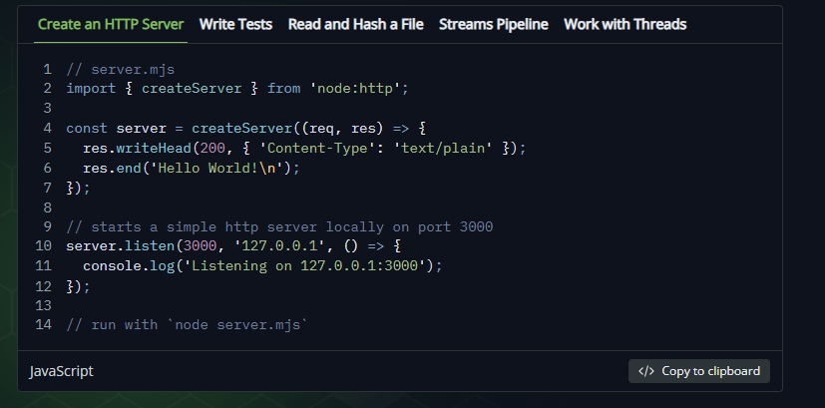
Технологии
2026
Сервер
и их использование
Node.js, Express, S3 хранилище
Клиент
React, TypeScript, Framer Motion
База данных
MySQL (таблицы users, folders, files)
Безопасность
bcrypt, 2FA (Google Authenticator)
Page 5
www.coredrop.ru

Slide 6
2026
Архитектура
проекта
Схема работы сайта:
Пользователь →
Браузер (React) →
Сервер (Node.js) →
База данных
(клик)
(UI-интерфейс)
(API)
(MySQL)
Page 6
www.coredrop.ru

Slide 7
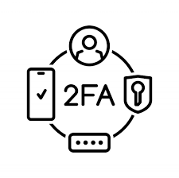
2026
Двухфакторная
аутентификация
В настройках аккаунта есть кнопка «Включить 2FA»
Система показывает QR-код
Пользователь сканирует в Google Authenticator
При входе требуется:
Пароль
Код из приложения (6 цифр)
Резервные коды: 10 кодов на случай потери телефона — сохраняются при включении 2FA
Page 7
www.coredrop.ru

Slide 8

2026
Файловый
менеджер
📥
Загрузка — до 10 файлов одновременно
✏️ Переименование — прямо в карточке
🗑️
Корзина — файлы хранятся 30 дней
Page 8
www.coredrop.ru

Slide 9
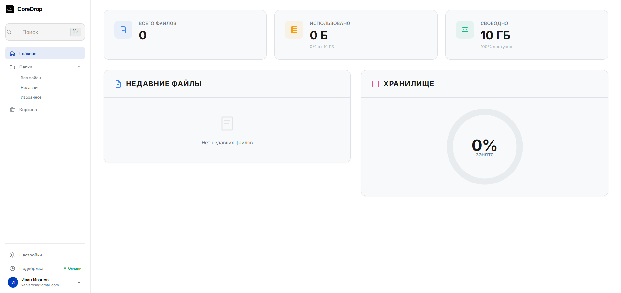
Интерфейс
2026
Page 9

Slide 10

Безопасность
2026
данных
Реализованные меры:
🔐 Пароли - хешируются bcrypt (даже админ не узнает)
🎫 Сессии - JWT-токены, действительны в течение 7 дней
(Он используется для аутентификации и авторизации: сервер создает токен, подписывает его секретным ключом, а клиент предъявляет его для доступа к защищенным ресурсам)
📱 2FA - Google Authenticator (можно включить)
🔄 Резервные коды - хранятся в зашифрованном виде
👁️ Контроль сессий - в настройках видно все активные входы
Защита от:
Взлома паролей
Кражи сессий
Несанкционированного доступа
Page 10
www.coredrop.ru

Slide 11
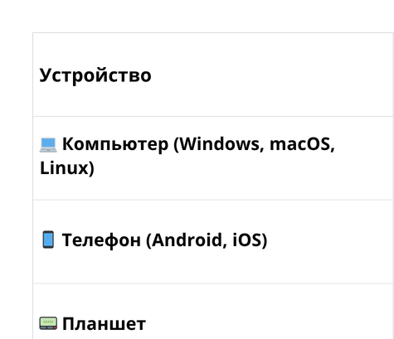
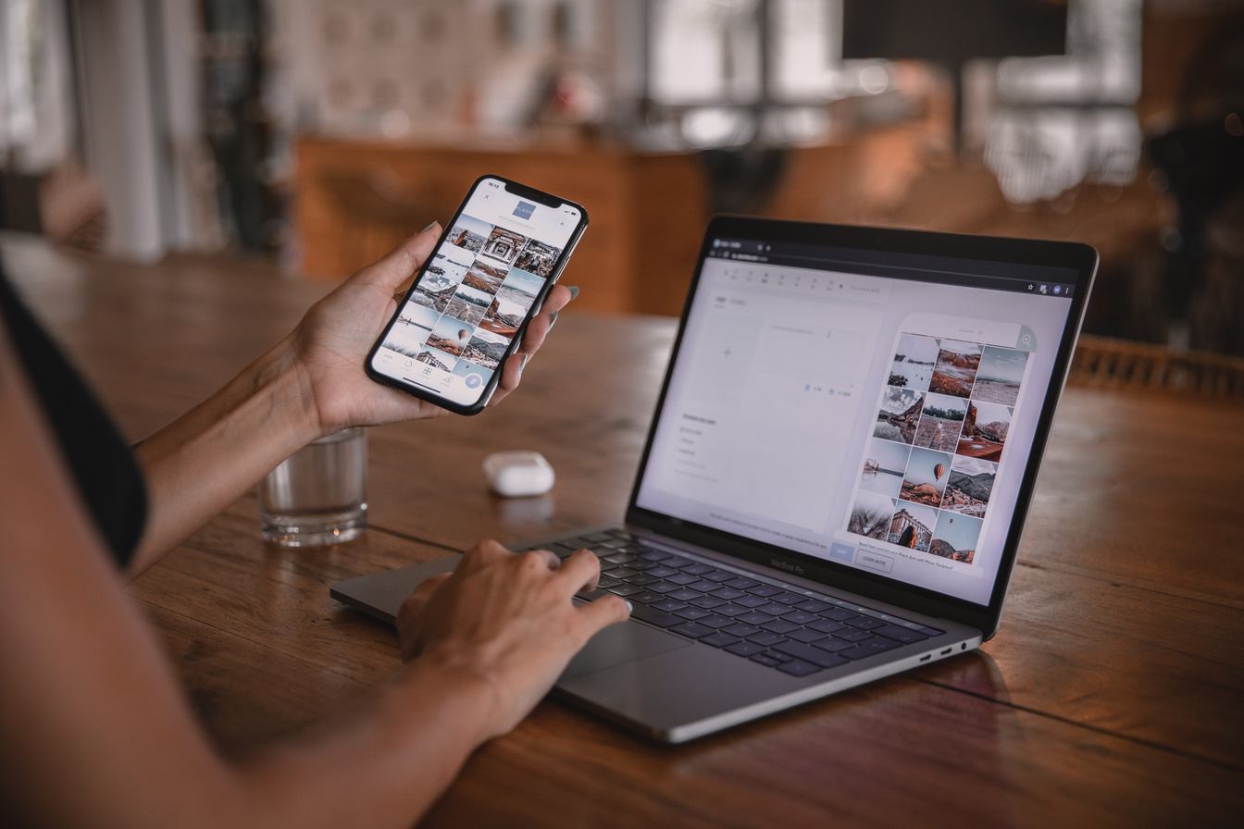
2026
Кроссплатформенность
Page 11
www.coredrop.ru

Slide 12
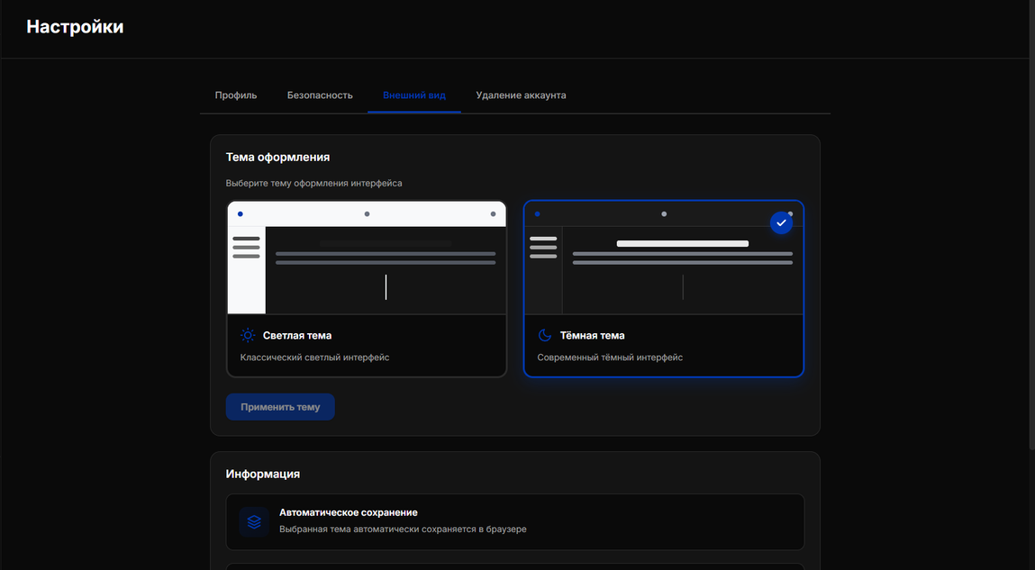
РЕЗУЛЬТАТЫ
2026
работы
Разработано веб-приложение CoreDrop - облачное хранилище с полным циклом работы: от регистрации до скачивания файлов.
Реализован ключевой функционал: загрузка/скачивание файлов, создание папок, избранное, корзина, публичные ссылки.
Внедрена двухфакторная аутентификация - пользователи могут защитить аккаунт через Google Authenticator.
Обеспечена кроссплатформенность - приложение одинаково хорошо работает на компьютерах, планшетах и смартфонах.
Проведено тестирование - все функции работают стабильно, ошибок не выявлено.
Подготовлена документация - проект оформлен в соответствии с требованиями, содержит пояснительную записку, презентацию и скриншоты.
Page 12
www.coredrop.ru

Slide 13
2026
Спасибо
за внимание!
Page 13
www.coredrop.ru

